Slide 1


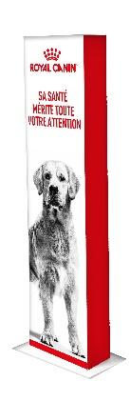
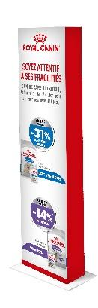
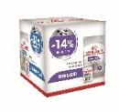
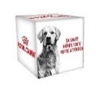
Feuille de Route
2019
Kit animation CCN
1 Totem 4 sensibilités
1 Totem CCN générique
1 cube 4 sensibilités
1 cube CCN générique
13 076-1

